Slide 1
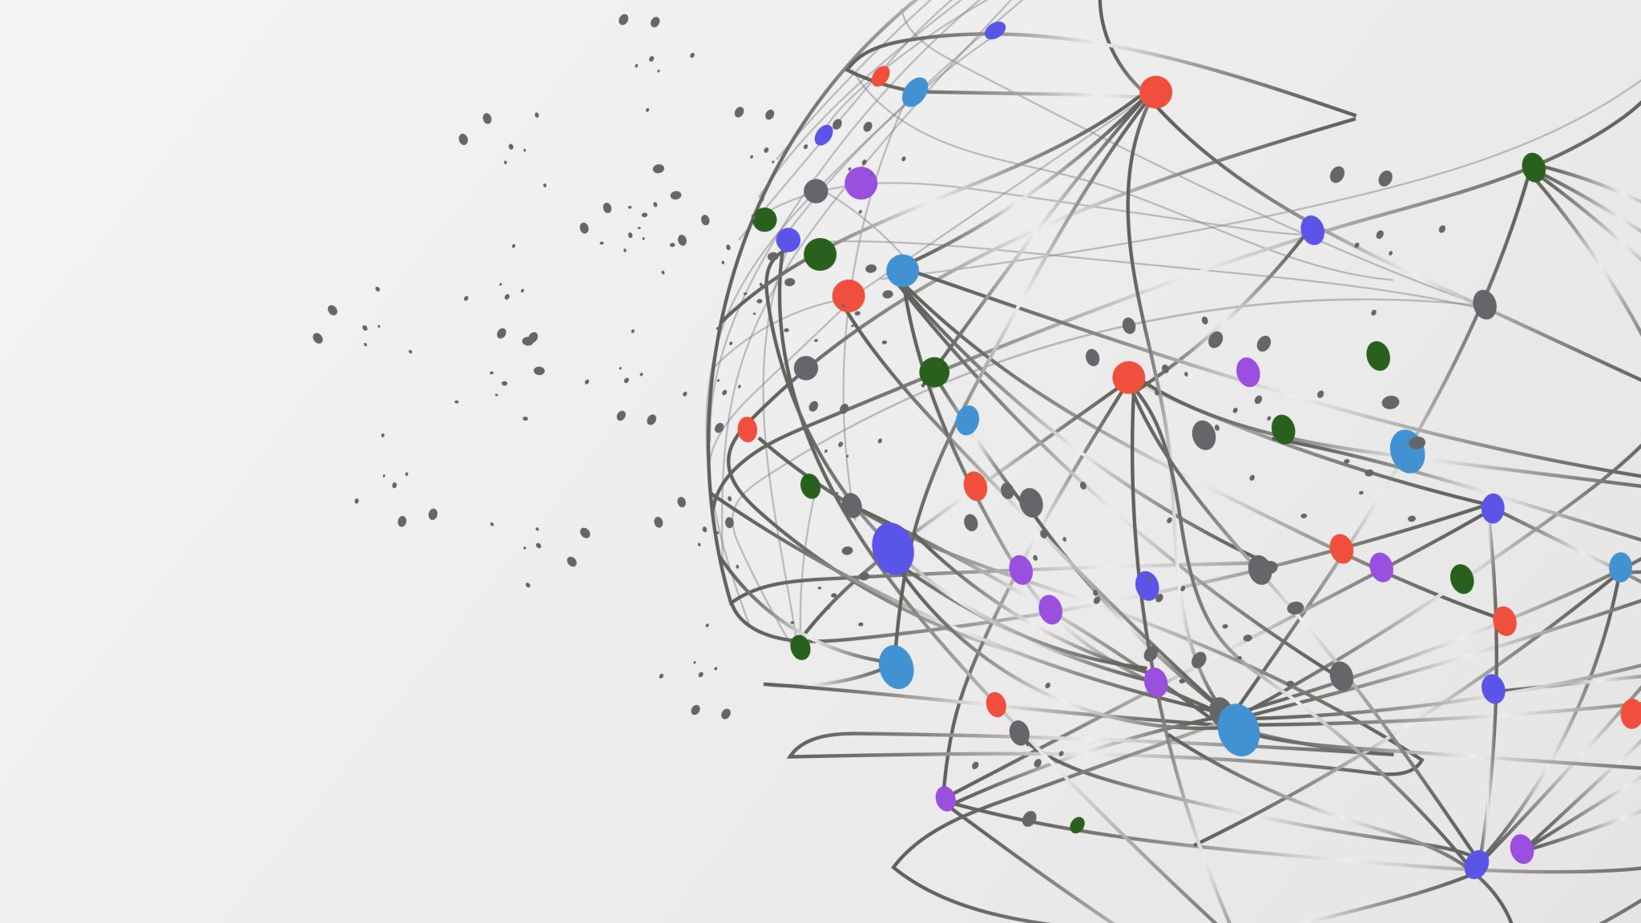
Posicionamiento, Búsqueda y Recuperación de Información
Detección de Influencers
Luis Blázquez Miñambres

Slide 2
Contenido
Introducción
Planteamiento
Arquitectura
Subsistemas
Resultado
Conclusiones
Objetivos
Ideación

Slide 3


Introducción

Slide 4
Planteamiento: Objetivos
Selección de temática
Métrica de influencia
Alcance y responsabilidades
Confianza y probabilidad de acierto

Slide 5
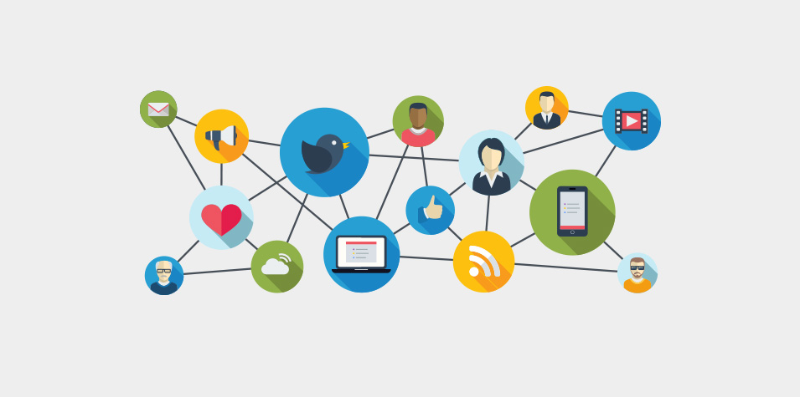
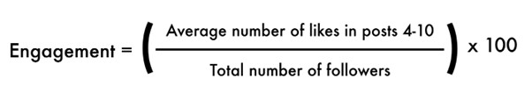
Planteamiento: Idea

Slide 6
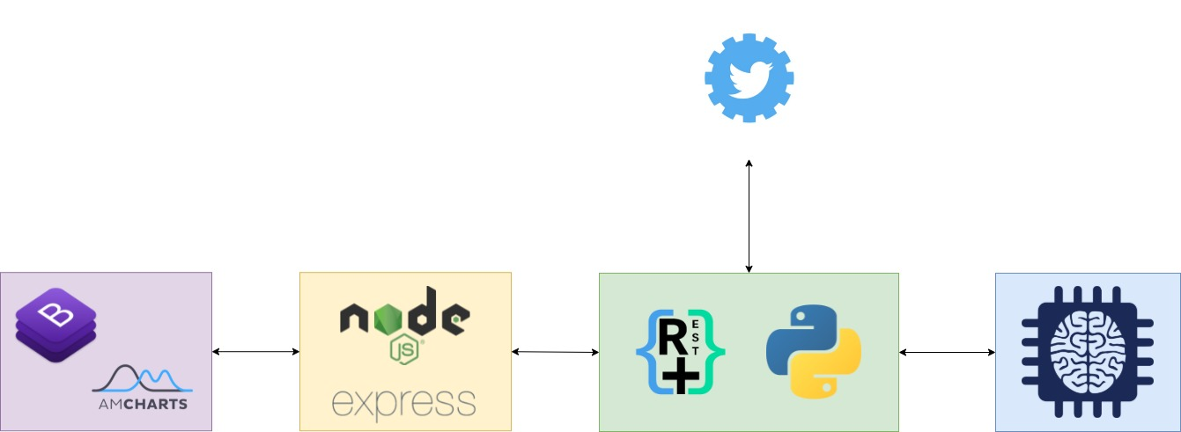
Arquitectura

Slide 7
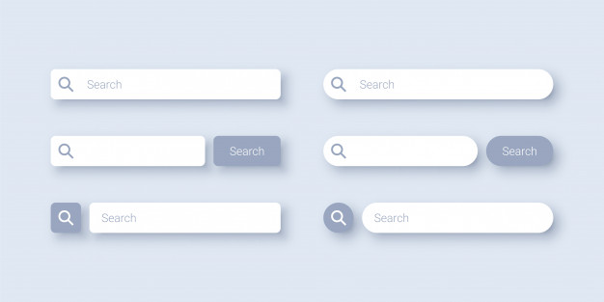
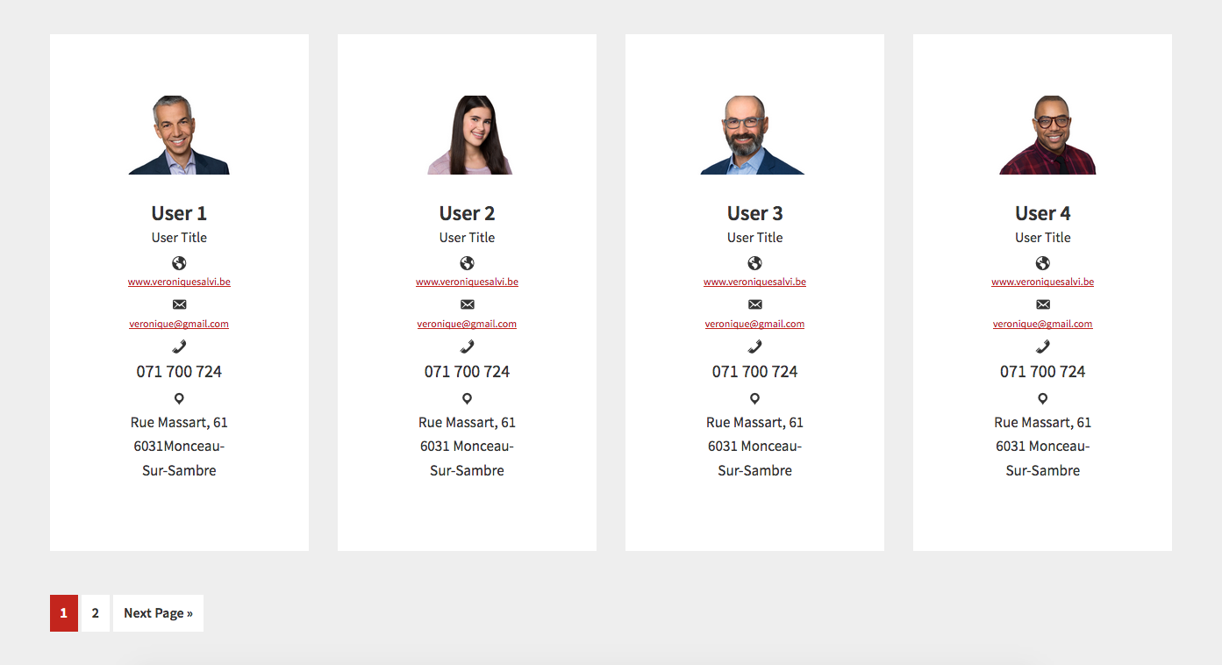
Subsistema de visualización

Slide 8


Subsistema de gestión de datos
Tweets(k)
Perfiles de Usuarios
Potenciales influencers
Datos
Tweets timeline
Datos
Sentimiento
Feedback
Engagement
Influencia

Slide 9
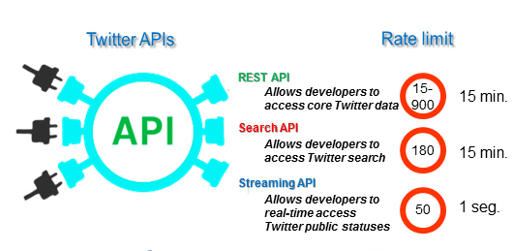
Subsistema de extracción de Twitter

Slide 10
Subsistema de análisis y detección de influencia
Puntuación
Nivel de bots
Cuenta verificada
Feedback
Favoritos
Retweets
Otros datos
Followers
Followees
Redes sociales alternativas
Rol
Engagement
Interacción de los seguidores
URL del perfil
Imagen del perfil

Slide 11
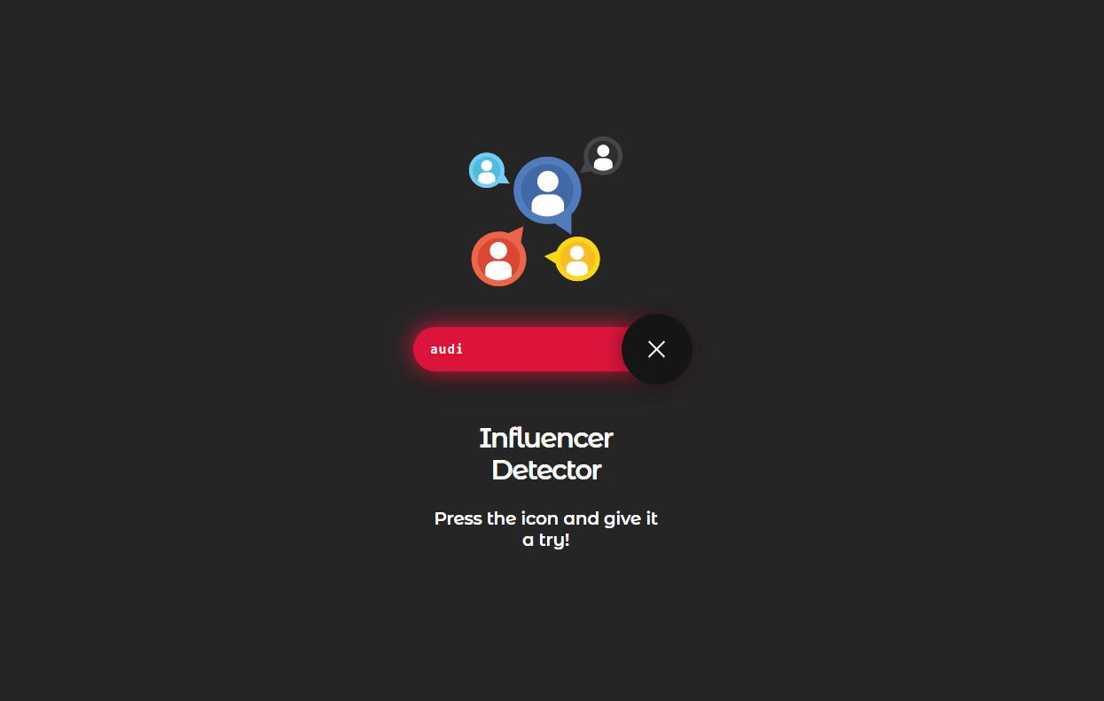
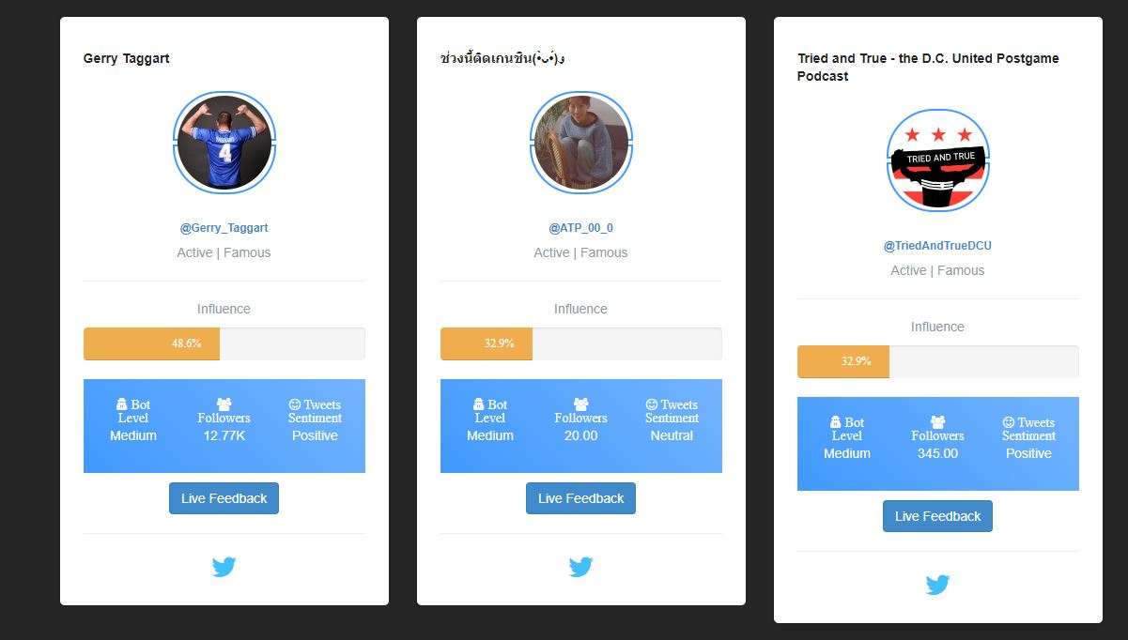
Resultado

Slide 12

Conclusiones

